Slide 1
НОВЫЙ ГОД ШАГАЕТ ПО ПЛАНЕТЕ
Выполнил ученик 2 В класса
МБОУ Красночетайская “СОШ”
Богаткин Никита

Slide 2
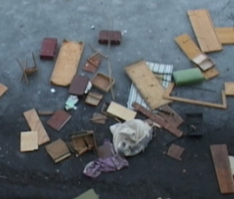
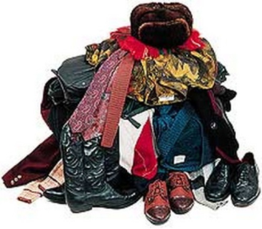
ИТАЛИЯ
В канун Нового года в Италии из окон летят старые
ненужные вещи, и чем больше старья выброшено,
тем лучше. Итальянцы встречают новогодний праздник
в обновленном интерьере и в новой одежде.

Slide 3
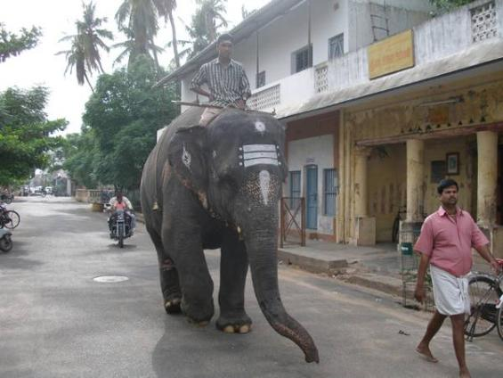
ГВИНЕЯ
В Гвинее в первую новогоднюю ночь по улицам городов принято водить слона- на счастье.

Slide 4
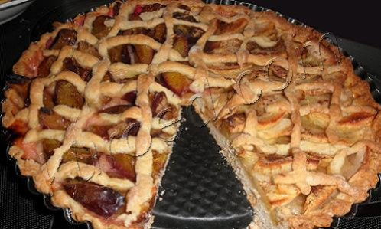
РУМЫНИЯ
В Румынии в новогодних пирогах прячут маленькие
сюрпризы. В пирогах запекают колечки, монетки, другие мелочи и даже стручки горького перца! Найденное кольцо означает, что новый год будет счастливым. А если в кусочке пирога стручок перца, то год будет непростым…

Slide 5
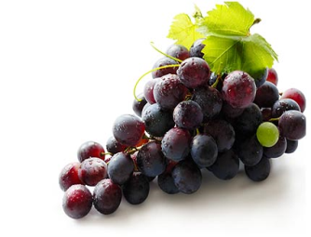
КУБА
В канун Нового года всю посуду наполнят водой и как только часы пробьют двенадцать -выливают всю на улицу. Считается, что это сделает наступающий год на Кубе чистым и светлым, как вода.
И пока часы будут отбивать двенадцать ударов, с каждым ударом надо съедать по одной виноградинке и загадывать
одно желание .

Slide 6
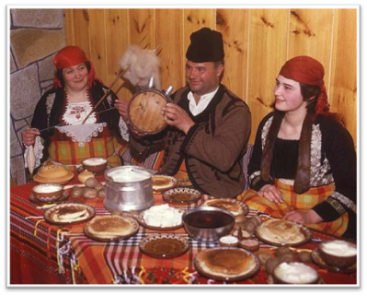
БОЛГАРИЯ
Чем богаче уставлен стол в болгарской семье на Новый год, тем плодороднее будет год для всей Болгарии.
Когда люди собираются у праздничного стола, во всех домах гасят свет на три мину-ты. Их называют минутами новогодних поцелуев.

Slide 7
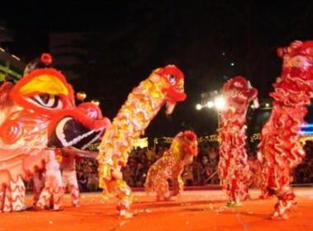
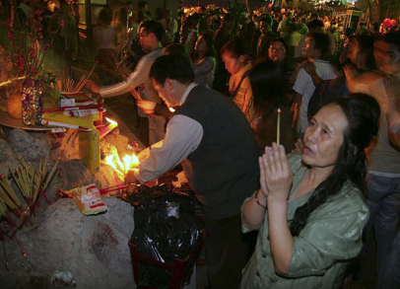
ВЬЕТНАМ
С наступлением сумерек разводят костры в парках, на улицах или в садах, у костров собираются несколько семей.
Вечером, в канун Нового года, происходят массовые танцы дракона. Самые пышные шествия и яркие мероприятия проводятся ночью.

Slide 8
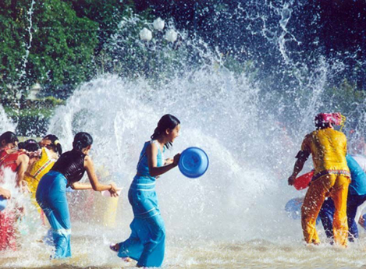
БИРМА
В Бирме Новый год наступает в самое жаркое время года , поэтому его приход отмечается “фестивалем воды”. На улицах сел и городов люди при встрече поливают друг друга водой из разной посуды. При этом никто не обижается: ведь обливание водой –это своего рода пожелание счастья в новом году.

Slide 9
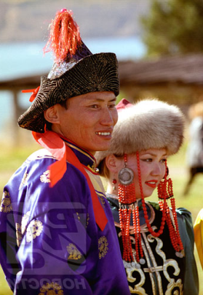
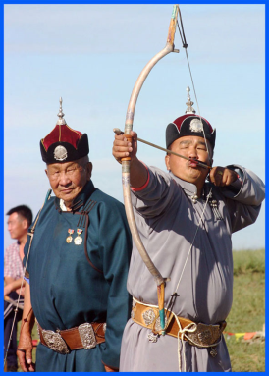
МОНГОЛИЯ
В Монголии Новый год совпадает с праздником скотоводства
и поэтому он сопровождается различными спортивными
состязаниями, своеобразной проверкой на смелость и
ловкость. Даже Дед Мороз приходит к ним в костюме
скотовода.

Slide 10
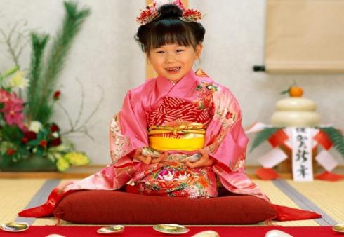
ЯПОНИЯ
Утром все жители Японии выходят встречать восход солнца .
С первыми лучами восходящего солнца они поздравляют друг друга с Новым годом и обмениваются подарками. У них есть замечательный обычай-смеяться в момент наступления Нового года. Они верят, что смех принесет им удачу в прихо-дящем году. Стол украшают рисовыми лепешками, поверх которых кладут мандарины- символ счастья и здоровья.

Slide 11
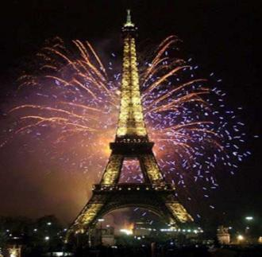
ФРАНЦИЯ
У французов на Новый год есть традиция – запекать боб в торте или пироге. Кому достанется кусочек, в котором окажется этот боб, становиться “бобовым королем”! На него надевают корону, и весь новогодний праздник выполняют его пожелания.

Slide 12
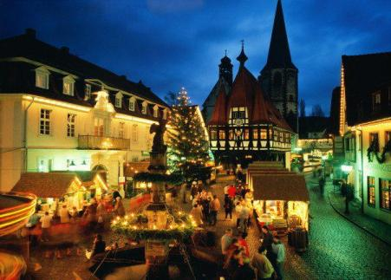
ГЕРМАНИЯ
В Германии в Новый год люди самого разного возраста забираются на стулья, столы, диваны, как только часы начинают бить двенадцать раз.
Таким забавным образом с двенадцатым ударом они будто впрыгивают в новый год. Новый год встречают в семейном кругу.

Slide 13
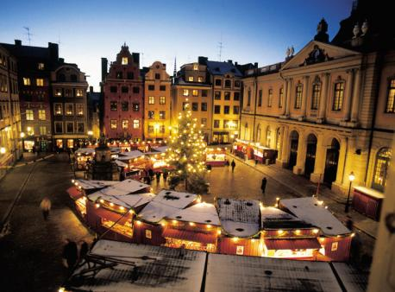
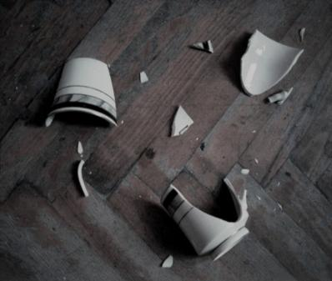
ШВЕЦИЯ
В Швеции под Новый год прямо у дверей соседей принято разбивать посуду – на счастье, встречают Новый год шумно и весело.

